Slide 1
VVBAD-KNVI-behoeftenonderzoek in hoofdlijnen
studiedag Competent Content!
Brussel, 24 april 2018
Frank Huysmans
Bibliotheekwetenschap | Universiteit van Amsterdam
WareKennis onderzoek & advies | Den Haag

Slide 2
aanleiding
sluiting en ontspecialisering hogere opleidingen
Universiteit Antwerpen
Universiteit van Amsterdam
Hogescholen: Amsterdam, Den Haag, Deventer/Zwolle, Groningen
opleiding tot archivaris staat minder onder druk dan die tot bibliothecaris of documentalist

Slide 3
de situatie
mogelijke oorzaken: aanbod
dalende studentenaantallen
aantrekkelijkheid werken in informatieberoepen?
salariëring
carrièreperspectief

Slide 4
de situatie
mogelijke oorzaken: vraag
dalend aantal vacatures op hbo- en wo-niveau met IP-profiel?
‘professionalisering’ van informatieorganisaties
werving van andere specialismen: IT, marketing, bedrijfskunde, sociaal werk

Slide 5
onderzoeksvraag
van vermoedens naar gegevens
vermoeden – behoefte aan informatieprofessionals minder groot dan voorheen
vrees – opleidingsprofiel sluit minder goed aan op behoeften van werkgevers dan voorheen
onderzoek – laten we het potentiële werkgevers vragen

Slide 6
onderzoeksopzet
drie fasen
verkennende interviews met deskundigen
online enquête (N=241, niet representatief)
2 focusgroepen Vlaanderen en Nederland

Slide 7
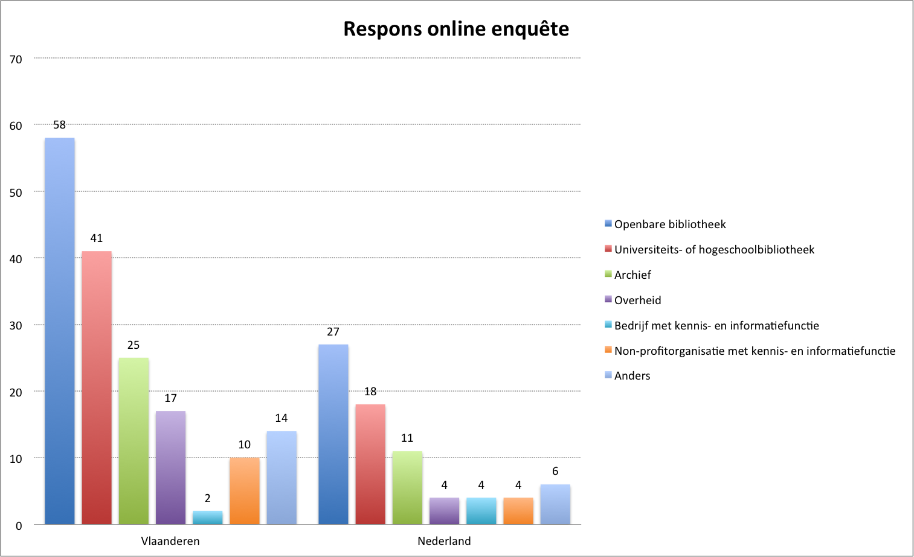
samenstelling respons

Slide 8
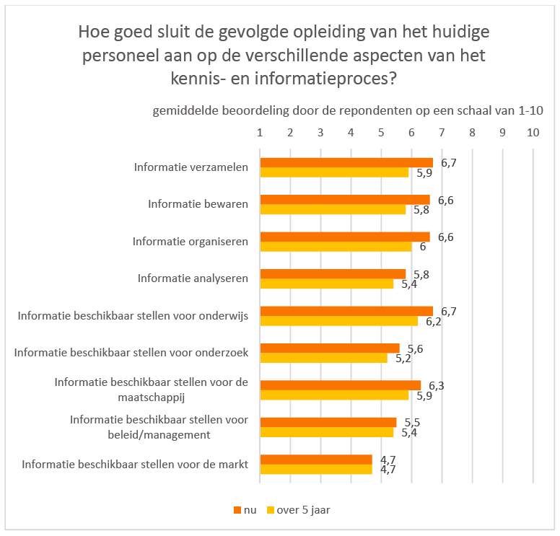
aansluiting op werkproces

Slide 9
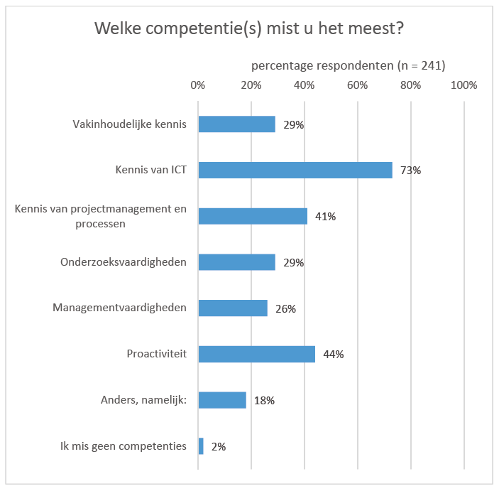
competenties die worden gemist

Slide 10
focusgroepen
benodigde competenties in de toekomst (1)
attitude: open, nieuwsgierig, proactief, extern gericht, communicatief, in staat tot aanpassen
technologische/maatschappelijke ontwikkelingen kunnen vertalen in gebruikersvriendelijke diensten

Slide 11
focusgroepen
benodigde competenties in de toekomst (2)
kunnen netwerken, interdisciplinair samenwerken, co-creëren
kennis:
ICT (functioneel beheer, digitaal collectioneren, omgaan met data, gebruik nieuwe media en tools
wet-en regelgeving
projectmanagement (-vaardigheden)
publiekswerking

Slide 12
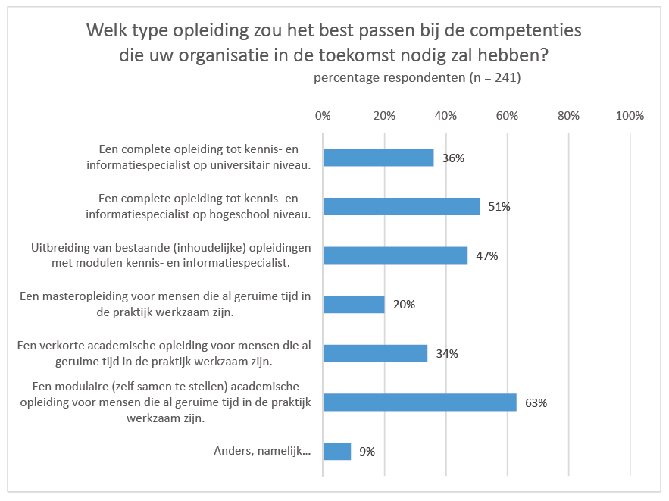
benodigde type opleiding

Slide 13
voorkeur type opleiding

Slide 14
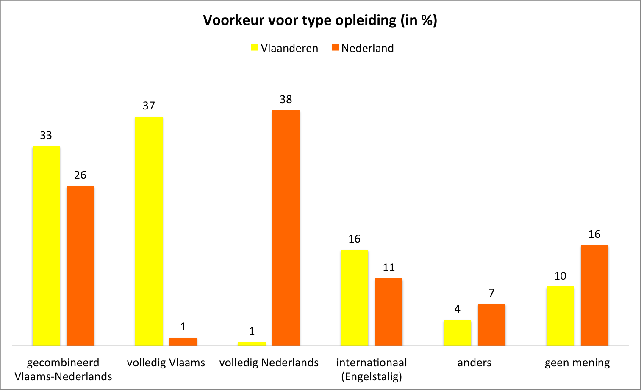
voorkeur type opleiding

Slide 15
vervolgstappen
inventarisatie opleidingen (aanbeveling 1)
VVBAD werkt hieraan (middelbaar, hoger en universitair niveau)
Is een modulaire opleiding op basis van bestaande modules in Vlaanderen en Nederland haalbaar? Welke modules?
Nederlands- of Engelstalig?

Slide 16
vervolgstappen
aanbeveling 2
“De rol en betekenis van kennisorganisaties en informatieprofessionals blijkt sterk aan verandering onderhevig. Het zou goed zijn om te komen tot een heldere bijdetijdse definitie van de rol en meerwaarde van toekomstige kennisorganisaties en de taken van de informatieprofessional daarbinnen.”

Slide 17
vervolgstappen
promotie van het vak
discussie over filterbubbels, nepnieuws, alternatieve feiten biedt kansen
strategisch informatieadviseur als intermediair tussen management en IT harder nodig dan ooit
ieder van ons: meerwaarde van ons vak uitdragen

Slide 18
credits
Resultaten behoeftenonderzoek opleidingen informatievak in Vlaanderen en Nederland
download
auteurs
drs. Johanna Kasperkovitz – Kasperkovitz beleidsonderzoek en advies
dr. Frank Bongers en ir. Leonie Hermanussen – Dialogic
met financiële ondersteuning van
KNVI
VVBAD
Stichting GO Fonds
Universiteitsbibliotheken Antwerpen, Gent, Hasselt, Leuven en VUB
Vlaamse Interuniversitaire Raad (VIR)
Vlaamse Overheid

Slide 19
dank!
e: huysmans@uva.nl / frank@warekennis.nl
t: @fhuysmans
w: https://warekennis.nl/

